Slide 1
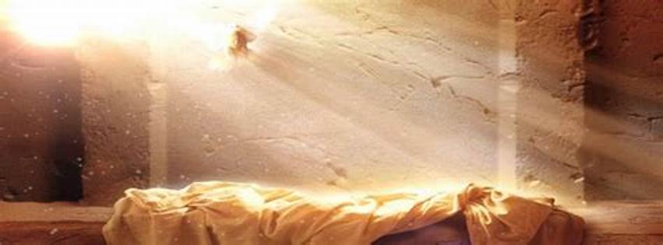
Húsvét utáni első Bibliakör
„Békesség Néktek”
Jakab levele
Udvaros Dóra

Slide 2
Bevezetéstani kérdések:
Levél írója
Keletkezésének helye és ideje
Címzettek
Levél formája
Tartalma - Teológiája

Slide 3
„Teljes örömnek tartsátok, testvéreim, amikor különféle kísértésekbe estek, tudva, hogy hitetek próbája állhatatosságot eredményez.”
Jak 1,2
A kísértés alkalom tehát az örömre:
Miért és hogyan?
Hogyan tud ez valósággá válni a saját keresztyén életemben is?
Miért nehéz így tekinteni a szenvedésre, kísértésre?

Slide 4
„Legyetek az igének cselekvői, ne csupán hallgatói, hogy be ne csapjátok magatokat. Mert ha valaki csak hallgatója az igének, de nem cselekszi, olyan, mint az az ember, aki a tükörben nézi meg az arcát.”
Jak 1,22-23
Öncsalás a cselekedetek nélküli hit
Miért fontos a cselekedet?
Melyiknek kell az elsőnek lennie a hitnek vagy a cselekedetnek?
Kimunkálhatja e a cselekedet a hitet?
Mire utal a tükör hasonlat?

Slide 5
„Inkább ezt kellene mondanotok: Ha az Úr akarja, akkor élünk, és ezt vagy azt fogjuk cselekedni.”
Jak4,15
„Aki tehát tudna jót tenni, de nem teszi: bűne az annak.”
Jak4,17
Deo Volento – Jakabi feltétel
Mulasztási bűn
Mi a kapcsolat a két ige között?

Slide 6
„Mindenekelőtt pedig, testvéreim, ne esküdjetek se az égre, se a földre, se más egyébre. Hanem legyen az igenetek igen, és a nemetek nem, hogy ítélet alá ne essetek.”
Jak 5,12
Jézus soha nem esküszik
Ő az amen, legó, hymin szavakat használja
Jézus álláspontja erről a Mt5,33-37-ben volvasható
Miért van szüksége az embernek arra, hogy esküvel, esküdözéssel pecsételje szavait?
Milyenné válik és kire mutat az az ember, aki az esküig eljut, de nem tudja „állni” szavát?

Slide 7
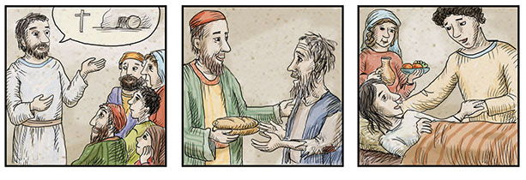
„Testvéreim, mit használ, ha valaki azt mondja, hogy van hite, de cselekedetei nincsenek?”
Jak 2,14

